Slide 1
Data augmentation method for improving the accuracy of human pose estimation with cropped images
신현준

Slide 2
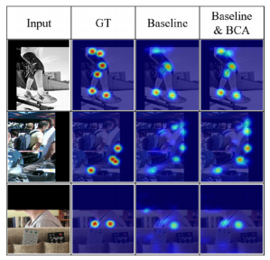
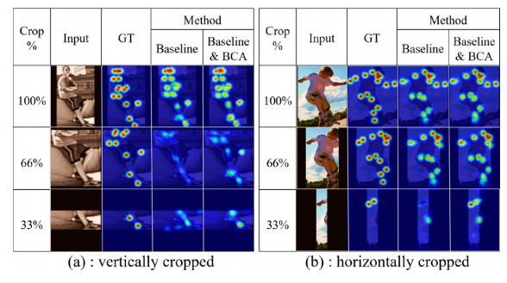
Data augmentation method for improving the accuracy of human pose estimation with cropped images
본 논문에서는 가려짐에 의한 Pose estimation 성능을 향상시키기 위한 방법으로 Data augmentation(데이터 증강) 방법을 제안합니다.
GT, Baseline, Baseline+BCA에 대한 각각의 활성화 맵
가려짐에 대한 상황을 가정한 상태의 활성화 맵
Notes:
일반적인 CNN 모델에서 예측한 자세 정보는 가려짐 영역에 의해 활성화 되는 영역이 줄어듦
이는 각 keypoints들 간 confidence에 영향을 미침
본 논문의 contribution은 데이터 증강 방법을 이용했으며, 기존의 CNN 구조의 변경없이 성능 향상을 보여주었다는 것
Pose estimation의 문제점
카메라의 제한된 시야각이나 장애물에 의한 폐색 영역에 의한 정확도 문재
제안하는 것
Data cropping strategies: Body-cropping augmentation(BCA)
Learning Policies

Slide 3
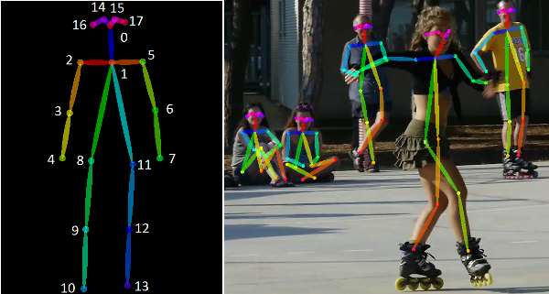
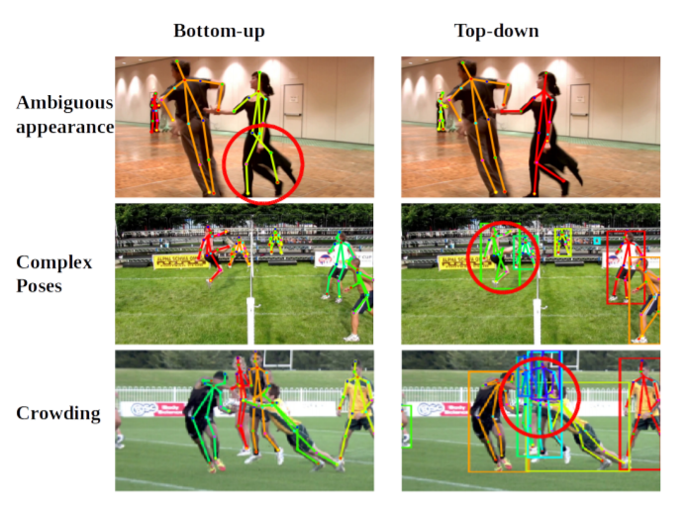
Pose estimation
Pose estimation
자세 추정(pose estimation)은 인간의 행동을 이해하기 위해 필요한 연구 분야임
-> 관절에 대한 Keypoints를 confidence를 기준으로 연결
Bottom-up Approaches
(no preprocessing) -> Pose estimation
-> 이미지 전체 영역을 입력으로 사용하기 때문에 여러 사람에 대한 검출에 유리
Top-down Approaches
두 단계로 구성: Human detection -> (crop) -> Pose estimation
일반적으로 Bottom-up 방식보다 성능이 좋음
-> detector에 따라 성능이 달라짐
Notes:
일반적인 CNN 모델에서 예측한 자세 정보는 가려짐 영역에 의해 활성화 되는 영역이 줄어듦
이는 각 keypoints들 간 confidence에 영향을 미침
본 논문의 contribution은 데이터 증강 방법을 이용했으며, 기존의 CNN 구조의 변경없이 성능 향상을 보여주었다는 것

Slide 4
Data Augmentation
Regularization Method
데이터 기반 모델의 일반화 성능을 올리는 방법 중 하나
학습 데이터의 변환을 통해 데이터를 증강
Proposal in paper
Data Collecting Method (Cropping Algorithm)
ROI를 기준으로 이미지를 Cropping 하여 원본 데이터와 함께 추가적인 학습 데이터로 사용
Keypoints가 정해진 개수 이상, 정해진 개수만큼 데이터를 증강
Cropping Strategies
데이터 증강에 의한 초기화 문제나 증강된 데이터가 갖는 정보의 부족으로 인한 문제를 완화 (ex. Model의 initialization problem, Low feature in cropping image)
Learning Strategies
원본 데이터와 증강된 데이터의 균형을 조절함으로써 최적의 성능을 달성
Notes:
일반적인 CNN 모델에서 예측한 자세 정보는 가려짐 영역에 의해 활성화 되는 영역이 줄어듦
이는 각 keypoints들 간 confidence에 영향을 미침
본 논문의 contribution은 데이터 증강 방법을 이용했으며, 기존의 CNN 구조의 변경없이 성능 향상을 보여주었다는 것

Slide 5
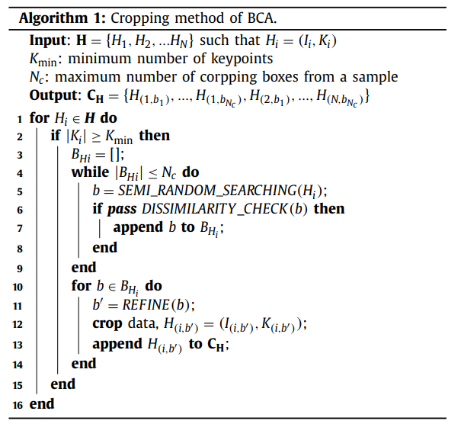





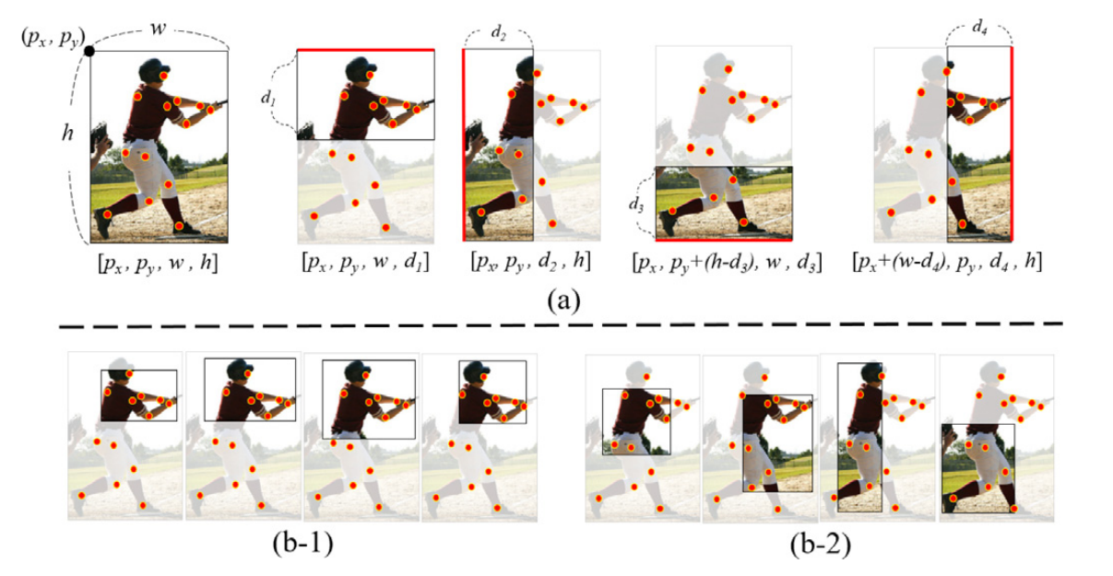
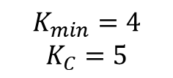
본 논문의 핵심 아이디어1: Cropping Strategies (자르기 전략)
$$K_{min}=4$$
$$K_{C}=5$$
Line 1~9 는 최적의 $B_{H_{i}}$ 찾는 것을 목적으로 함
SEMI_RANDOM_SEARCHING(그림 a)
랜덤으로 하나의 테두리를 선택하고, 랜덤으로 설정된 d 만큼 떨어진 박스를 찾음 (위 그림 (a)에서 회색이 아닌 영역)
데이터 셋에 존재하는 바운딩 박스의 크기보다 큰 영역
적어도 1개의 keypoint를 포함
DISSIMILARITY_CHECK(그림 b-2)
같거나 유사한 영역에 대한 바운딩 박스는 제거(다양한 Keypoints의 조합을 만듦)
Body-cropping algorithm(BCA)
Notes:
경험적으로 선택된 $N_{c}$는 바운딩 박스의 최대 개수를 의미

Slide 6
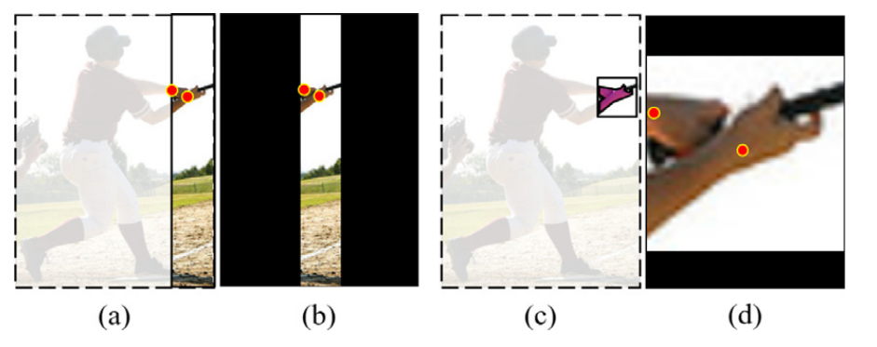
본 논문의 핵심 아이디어1: Cropping Strategies (자르기 전략)
$$K_{min}=4$$
$$K_{C}=5$$
Line 1~9 는 최적의 $B_{H_{i}}$ 찾는 것을 목적으로 함
REFINE
(a)는 LINE 9까지의 결과
(b)는 학습에 사용될 때 사용되는 이미지 묘사(배경 영역이 너무 많음)
(c)는 segmentation 영역과의 ROI를 비교했을 때 최적의 영역
(d)는 REFINE된 최종 데이터
데이터 증식 알고리즘
Notes:
경험적으로 선택된 $N_{c}$는 바운딩 박스의 최대 개수를 의미

Slide 7

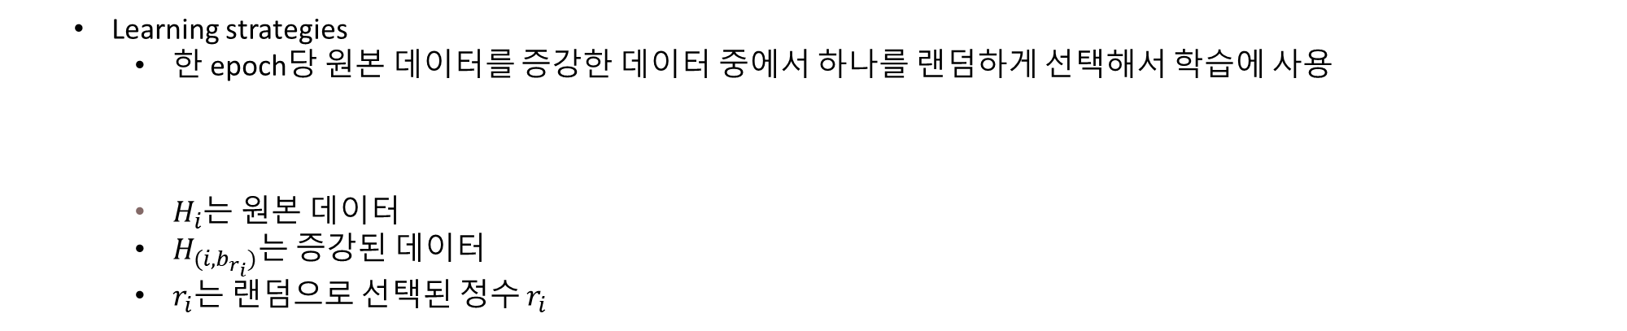
본 논문의 핵심 아이디어2: Learning Strategies (학습 전략)
Learning strategies
한 epoch당 원본 데이터를 증강한 데이터 중에서 하나를 랜덤하게 선택해서 학습에 사용
$H_{i}$는 원본 데이터
$H_{(i,b_{r_{i}})}는$ 증강된 데이터
$r_{i}$는 랜덤으로 선택된 정수 $r_{i}$
Notes:
경험적으로 선택된 $N_{c}$는 바운딩 박스의 최대 개수를 의미

Slide 8
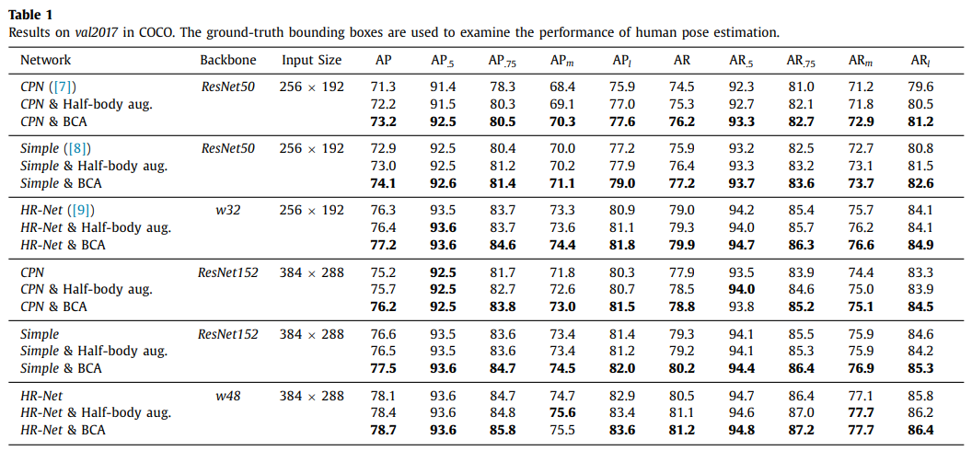
실험 결과 1
Using coco2017 dataset
Detector의 영향을 무시하기 위해서 Validation set으로 Test한 실험 결과 To exclude for human detector influence
OKS의 임계에 따라서 정밀도와 재현율에 대한 성능을 비교
Notes:
경험적으로 선택된 $N_{c}$는 바운딩 박스의 최대 개수를 의미

Slide 9
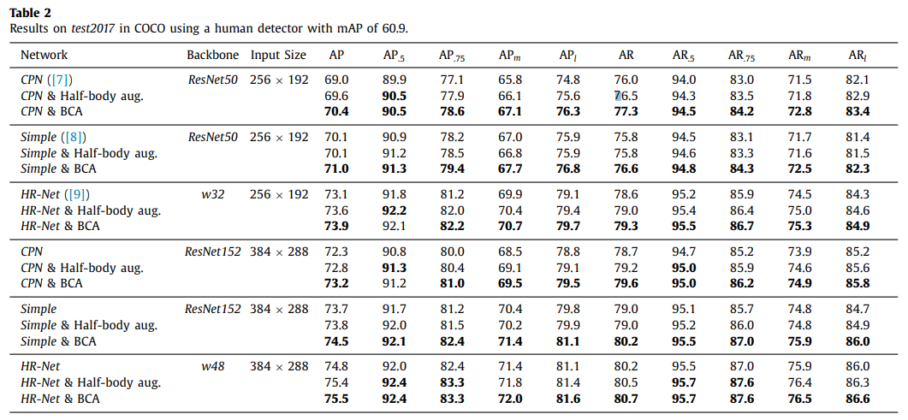
실험 결과 2
Test dataset의 실험 결과
Notes:
경험적으로 선택된 $N_{c}$는 바운딩 박스의 최대 개수를 의미

Slide 10
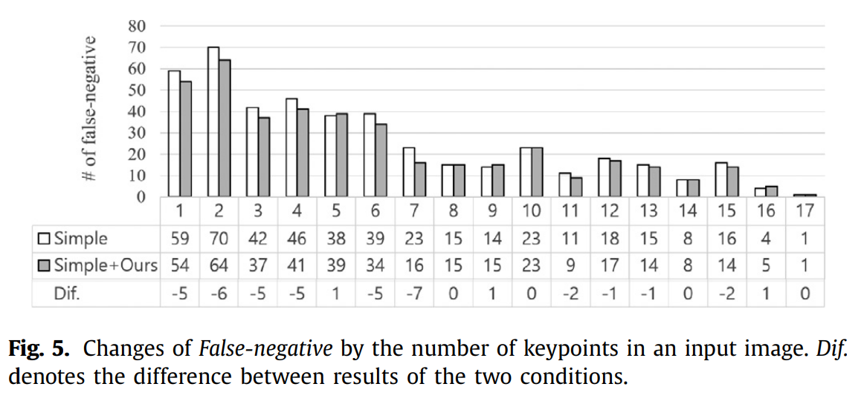
실험 결과 3
Keypoints 개수에 따른 False Negative 비교
Notes:
경험적으로 선택된 $N_{c}$는 바운딩 박스의 최대 개수를 의미

Slide 11
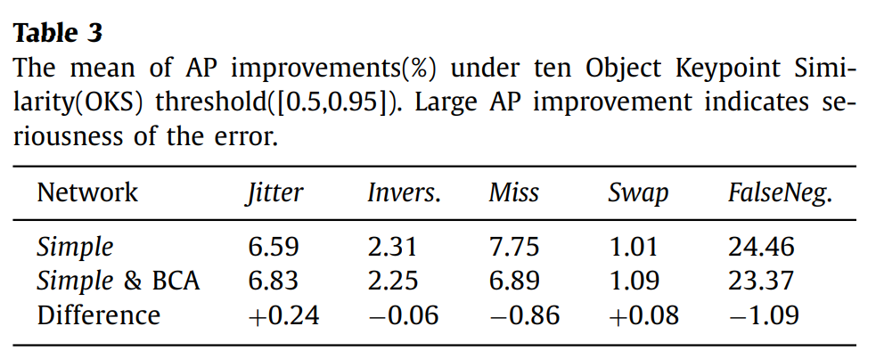
실험 결과 4
Jitter 작은 변위(차이)
Miss 큰 변위
Invers 객체 내에서의 잘못된 Keypoints
Swap 객체 다른 객체에 위치한 경우
Jitter의 경우 baseline에서 누락된 keypoints가 Jitter로 표현된 것이다.
Notes:
경험적으로 선택된 $N_{c}$는 바운딩 박스의 최대 개수를 의미

Slide 12
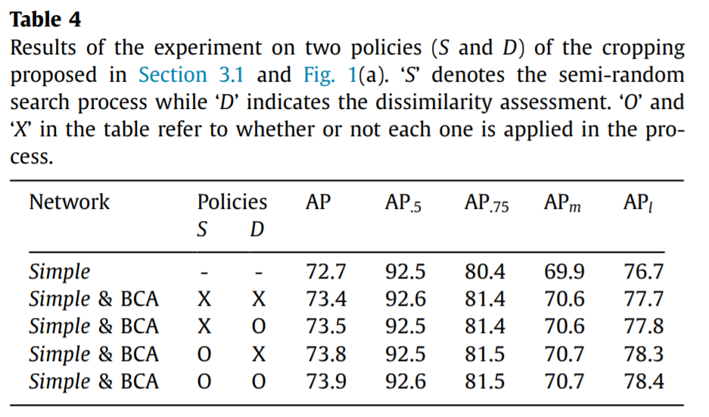
실험 결과 4
S : SEMI_RANDOM_SEARCH
D: DISSIMILARITY
Notes:
경험적으로 선택된 $N_{c}$는 바운딩 박스의 최대 개수를 의미

Slide 13
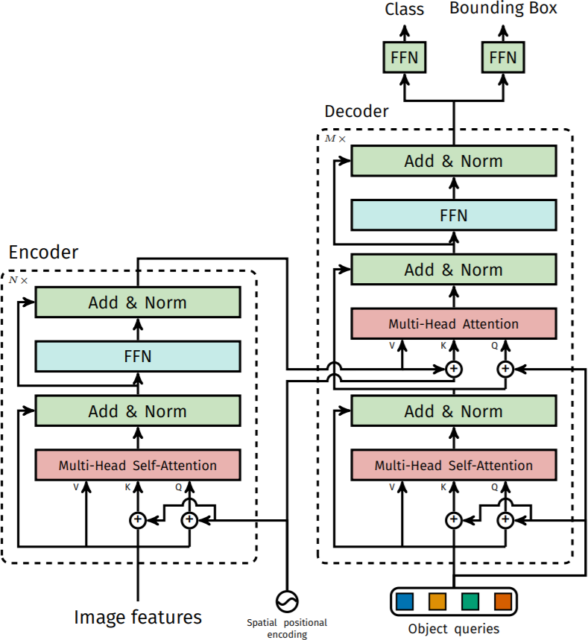
본 논문의 핵심 아이디어: Transformer
Transformer
Attention을 통해 전체 이미지의 문맥 정보를 이해
이미지 내 각 인스턴스의 상호작용(interaction) 파악 용이
큰 bounding box에서의 거리가 먼 픽셀 간의 연관성 파악 용이
Encoder
이미지의 특징(feature) 정보를 포함하고 있는 각 픽셀 위치 데이터를
입력받아 인코딩 수행
Decoder
N개의 object query를 초기 입력으로 받으며 인코딩된 정보를 활용
각 object query는 이미지 내 서로 다른 고유한 인스턴스를 구별

Slide 14
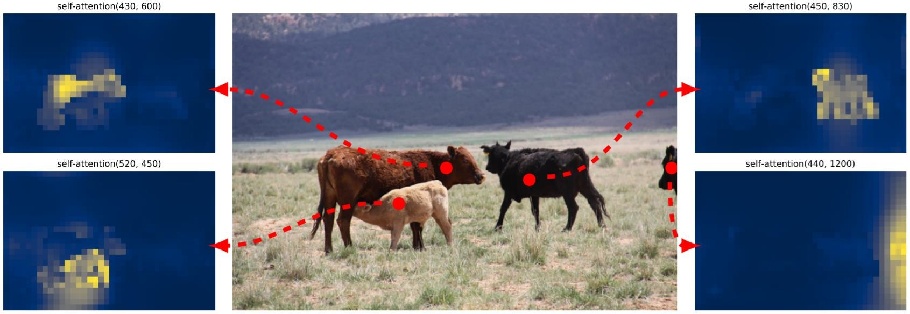
본 논문의 핵심 아이디어: Transformer (Encoder)
인코더(Encoder)는 𝑑 × 𝐻𝑊 크기의 연속성을 띠는 feature map을 입력으로 받습니다.
이때 𝑑는 image feature를 의미하고 𝐻𝑊는 각각의 픽셀 위치 정보를 담고 있습니다.
인코더의 self-attention map을 시각화 해보면 개별 인스턴스를 적절히 분리하는 것을 확인할 수 있습니다.
[Table] Attention maps of the last encoder layer of a trained model

Slide 15
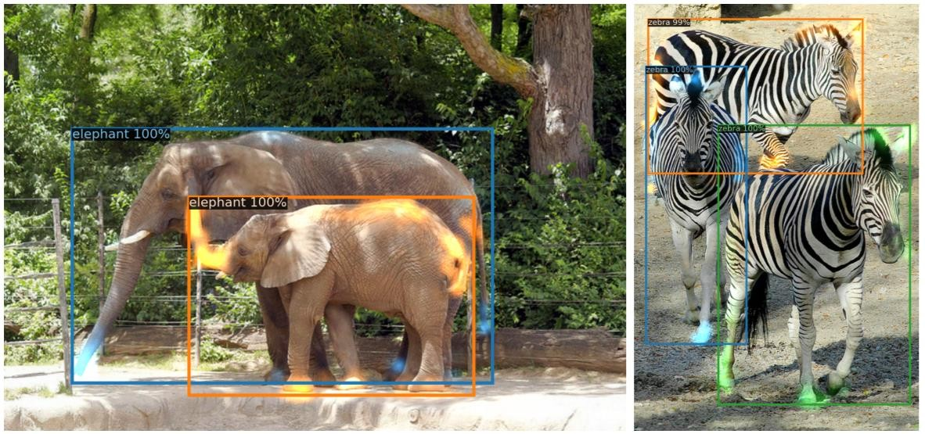
본 논문의 핵심 아이디어: Transformer (Decoder)
𝑁개의 object query(학습된 위치 임베딩)를 초기 입력으로 이용합니다.
인코더가 global attention을 통해 인스턴스를 분리한 뒤에 디코더는 각 인스턴스의 클래스와 경계선을 추출합니다.
각 인스턴스에서 말단(Extremities) 부분의 Attention Score 값이 높게 형성

